Slide 1
تقيم كلية الهندسة التقنية \ جامعة الكفيل ندوة بعنوان
أمكانيات تكنلوجية السيارات الهجينةHPEV
وكيفية استخدامها كوسائل خزن للطاقة النظيفة
V2Gتقنية
أ.م.د.
نصير قاسم الباجةجي
Nasseer.albachache@alkafeel.edu.iq

Slide 2
العناوين
المقدمة و التعاريف
التعرف على السيارات الهجينة
الطاقات المتجددة
التعرف على تقنية V2G
V2Gوسيلة لخزن الطاقة
الخاتمة

Slide 3
المقدمة و التعاريف
V2G (1 هو اختصار لـ Vehicle-to-Grid ، ويشير إلى نظام يتم فيه توصيل سيارة كهربائية بالنظام لشحن البطارية في السيارة الكهربائية أو إعادة الطاقة المخزنة إلى النظام
Plug Hybrid Electrical Vehicle PHEV (2المركبة الهجينة هي مركبة تعتمد على نظام حركي مؤلف من من نوعين مختلفين لتخزين الطاقة وتحويلها إلى حركة. على سبيل المثال، يتم استخدام :
internal combustion engine (ICE) - محرك احتراق داخلي
Electrical Vehicle (EV) - المركبة الكهرباية

Slide 4
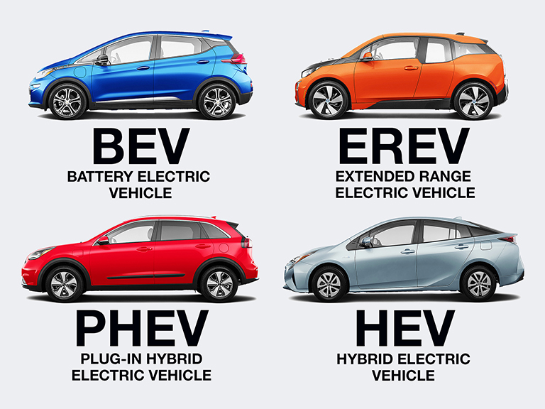
التعرف على السيارات الهجينة
أنواع
السيارات

Slide 5
تستهلك السيارات نصف النفط المستخدم في الولايات المتحدة، كما تتسبب بنصف التلوث في المدن، وتنفث ربع الغازات المسببة لظاهرة الدفيئة greenhouse .وهي تستأثر بالنسبة نفسها من الموارد في بلاد صناعية أخرى وفي مدن العالم النامي. وبما أن استخدام السيارات سيستمر في التزايد خلال العقد القادم، فسيتوجب على الولايات المتحدة وبلدان أخرى التصدّي لهذه القضايا وإلا فإهنا ستواجه عواقب اقتصادية وصحية وسياسية وخيمة. وليس من المحتمل أن تبقى أسعار النفط في مستواها المتدني الحالي، كما أن دولا أخرى لن تتقبل الإسهام الكبير والمتزايد للولايات المتحدة في التغير المناخي العالمي. ولدى المسؤولين السياسيين والصناعيين أربعة خيارات هي: تخفيض استخدام السيارات، زيادة مردود (فعالية) السيارات العادية العاملة بالگازولين (البترين) وتخفيض الغازات المنبعثة منها، التحوّل إلى استخدام أنواع من الوقود أقل ضررا، أو إيجاد نظم دفع أقل تسببا للتلوث. إن آخر هذه الإمكانيات ـ وبصورة خاصة استخدام سيارات تعمل بالطاقة الكهربائية ـ

Slide 6
السيارة التقليدية

Slide 7
وبصورة عامة، ستكون خلايا الوقود أقل تسببا للتلوث من أي طريقة أخرى لإنتاج طاقة محركة للسيارات. يضاف إلى ذلك، أن الوقود المثالي لخلايا الوقود من وجهتي النظر البيئية والتقانية هو الهيدروجين. ويمكن إنتاج الهيدروجين من مصادر مختلفة عديدة، ولكن عندما تصبح أنواع الوقود الأحفورية أكثر شحّة وأغلى كلفة، سيصبح إنتاج الهيدروجين من الماء باستخدام خلايا شمسية أكثر احتمالا. وإذا ما جرى تبنّي الهيدروجين الشمسي بصورة موسعة فسيصبح كامل نظام الطاقة المخصصة للنقل سليما من الناحية البيئية. كما ستصبح الطاقة قابلة للتجدد بصورة كاملة. ولن تتجاوز عندها كلفة وقود الهيدروجين القابل للتجدد دولارا واحدا لما يعادل ليترا واحدا من الگازولين (البترين).

Slide 8
نحو 40 عاما بعد ابتكار المعالج الدقيق الإلكتروني واستخدامة أولا في الحاسوب المحمول أصبح لا يمكن لسيارات الوقت الحاضر وسيارات المستقبل الاستغناء عنه . فهو يستخدم للتحكم في الكبح المنتظم كما يستخدم في تنظيم تنقية العادم من الغازات الضارة . وقد زاد قيمة الإلكترونيات في السيارة من 5و0 % عام 1980 إلى نحو 20 % من ثمن السيارة عام 2010 . وعليها يقع عبء كبير في تشغيل السيارة المهجنة .
وتنقسم أنواع الإلكترونيات المستخدمة في السيارة المهجنة إلى نوعين: إلكترونيات القدرة و إلكترونيات التحكم.
وبشكل مشابه لكل المركبات الكهربائية، تستبدل المركبات الهجينة القابلة للشحن الخارجي الانبعاثات من الأنبوب الخلفي للسيارة بالمولدات التي تعمل بواسطة شبكة كهربائية. قد تكون هذه المولدات قابلة للتجديد، أو ربما تكون انبعاثاتها أقل من محرك الاحتراق الداخلي. يمكن أن يكلف شحن البطارية بواسطة الشبكة أٌقل من تكلفة استخدام المحرك، ما يساعد على تقليل الكلفة التشغيلية

Slide 9
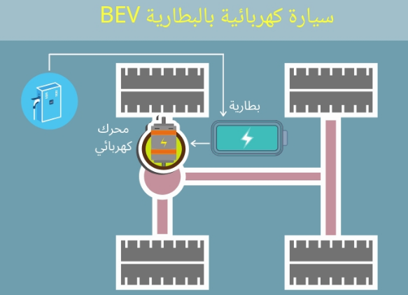
السيارة
الكهربائية

Slide 10
كانت المركبات الهجينة القابلة للشحن الخارجي المُنتجة بالجملة متاحة للناس في الصين، والولايات المتحدة، في عام 2010. وبحلول نهاية عام 2017، كان هنالك أكثر من أربعين نموذجًا في سلسلة إنتاج بّي إتش إي في، قانونية بالنسبة للسير على الطريق السريع، ومطروحة للبيع بطريقة التجزئة. كانت بّي إتش إي في متاحة بشكل أساسي في الولايات المتحدة، وكندا، وأوروبا الغربية، واليابان، والصين. وكانت النماذج الأكثر مبيعًا هي ميتسوبيشي أوتلاندر بّي-إتش إي في، وعائلة مركبات شيفروليه فولت، وتويوتا بريوس بّي إتش في.
بلغ إجمالي المخزون العالمي من السيارات الهجينة القابلة للشحن الخارجي منذ ديسمبر عام 2018 1.8 ميلون سيارة، بالإضافة إلى 5.1 مليون سيارة ركاب كهربائية قابلة للشحن الخارجي على الطرق العالمية في نهاية 2018. اعتبارًا من ديسمبر عام 2017، صُنفت الولايات المتحدة كأكبر سوق في العالم للسيارات الهجينة القابلة للشحن الخارجي بمخزون يبلغ 360510 مركبة، تليها الصين ب276580 مركبة

Slide 11
السيارات
الهجينة

Slide 12
طبقا لتعريف UNO المركبة الهجين هي المركبة التي تعمل بنظامين لتخزين الوقود على الأقل للتحريك . محولات الطاقة إلى طاقة حركة منها ما يعمل كمحرك كهربائي أو محرك بنزين أو محرك ديزل ؛ وأما لتخزين الوقود فيمكن أن يكون بطارية أو خزان وقود سائل (بنزين أو ديزل) , أو هيدروجين مضغوط لتشغيل خلية وقود.
المركبة الكهربائية الهجينة القابلة للشحن الخارجي (بّي إتش إي في) هي مركبة كهربائية هجينة مزودة ببطارية يمكن إعادة شحنها عن طريق وصلها بمصدر خارجي للطاقة الكهربائية، وأيضًا عن طريق المحرك والمولد الموجودين في داخلها. أغلب سيارات «بّي إتش إي في» سيارات للركّاب، لكن هنالك إصدارات منها أيضًا، مثل المركبات التجارية، والشاحنات، وشاحنات الخدمة، والباصات، والقطارات، والدراجات النارية، والسكوترات، والمركبات العسكرية.
وبشكل مشابه لكل المركبات الكهربائية، تستبدل المركبات الهجينة القابلة للشحن الخارجي الانبعاثات من الأنبوب الخلفي للسيارة بالمولدات التي تعمل بواسطة شبكة كهربائية. قد تكون هذه المولدات قابلة للتجديد، أو ربما تكون انبعاثاتها أقل من محرك الاحتراق الداخلي. يمكن أن يكلف شحن البطارية بواسطة الشبكة أٌقل من تكلفة استخدام المحرك، ما يساعد على تقليل الكلفة التشغيلية.

Slide 13
النموذج التخطيطي للسارة الهجينة القابلة للشحن

Slide 15
تعمل الحافلة الكهربائية الهجينة من دون سلك علوي يمدها بالكهرباء مثلما يعمل الترولي باص . يعمل المحرك الديزل فيها باستمرار لمد الحافلة بالكهرباء ، حيث التيار الكهربائي الناتج يقوم بتشغيل المحركات الكهربائية التي تدير العجلات وكذلك يقوم بتخزين الكهرباء في المركم الكهربائي .
يكون استهلاك الوقود كبيرا عند بدأ الحركة ، وهي تأتي من المركم الكهربائي. وبالنسبة إلى طراز الحافلة فهي تعمل مثلا بخلايا وقود تعمل بالهيدروجين إذا كانت من الطراز الحديث ، حيث لا يحتاج لمحرك الاحتراق الداخلي لتحريك الحافلة .
توجد أساسا نوعين مختلفين لتقنية التحريك الهجينة.
في تقنية الهجينة المتوازية يشترك نوعي المحركين في إدارة العجلات . ويعمل المحرك الكهربائي في تلك الحالة للمساعدة في التسير فقط. وأما التحريك بمحرك الاختراق الداخلي فهو يعمل باستمرار. تستخدم تلك التقنية في حافلات المدينة وكذلك في حافلات نقل الأشخاص بين القري ، وهذه تتميز بسرعات عالية ومسافات كبيرة بين محطات التوقف.
في النوع الثاني يقوم محرك الاحتراق الداخلي بتشغيل مولد كهرباء أو يستخدم التيار الكهربائي الناشيء في خلايا الوقود لتخزين بطارية بالكهرباء ، كمرحلة وسطية. في تلك الحالة يمكن تشغيل محرك الاحتراق الداخلي بانتظام وفي سرعات مناسبة . وأما خلايا الوقود فيكون تشغيلها ببطء ، مما يزيد من وقت استخدام الكهرباء المخزونة . ويقوم محرك كهربائي أو عدة محركات كهربائية بإدارة العجلات ؛ وتصبح حركة الحافلة تتم كهربائيا فقط . تستخدم تلك التقنية في حافلات المدينة ، حيث المسافات قصيرة بين المحطات ، في حركة مرور كثيفة ، وبسرعات بطيئة؛ فيها يكثر السيران وتوقف الحافلة.

Slide 16
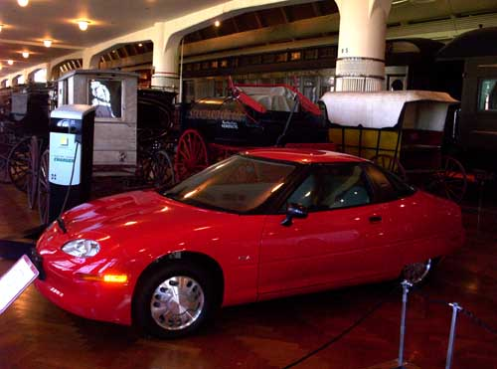

Slide 17
مزايا ومساويء حافلات كهربائية هجينة
الغرض من هذا النظام هو خفض استهلاك الوقود ، وخفض ما ينتج من غازات ضارة و ضجيج وكميات ثاني أكسيد الكربون، وهي ضارة للبيئة والإنسان . ويمكن التوصل إلى ذلك عن طريق تحسين تسريع الحافلات بتشغيل محركات ديزل في سرعات مناسبة ، وفي نفس الوقت الاستفادة من طاقة الكبح Recuperation (إلا أن محركات الديزل أصبحت مشكلة في كثير من المدن بسبب ما تطلقه من غازات أكاسيد النتروجين الضارة لصحة الناس ؛ حتى أن بعض المدن الأوروبية تفكر في منع سير السيارات الديزل في بعض الأوقات بسبب زيادة كثافة التسريبات !)
المساويء تتعلق باحتياج حجم مناسب لتلك المعدات التقنية في الحافلة علاوة على ارتفاع وزنها . فعند بناء تلك المعدات التقنية في سقف الحافلة فلا بد من تقوية الأسقف. كذلك يحتاج ذلك تطويع طريقة حركة الحافلة لتسير بأمان بهذا الثقل الكبير الموجود في أعلاها. فوقها. وخلال الشتاء حيث تنخفض درجة الحرارة أحيانا تحت الصفر في بلاد أوروبية وغيرها ، فتحتاج تلك الحافلات إلى مصدر إضافي لتشغيل الدفيات . وهذا يخفض مكتسبات هذا النظام من وجهة ادخار الوقود .

Slide 18
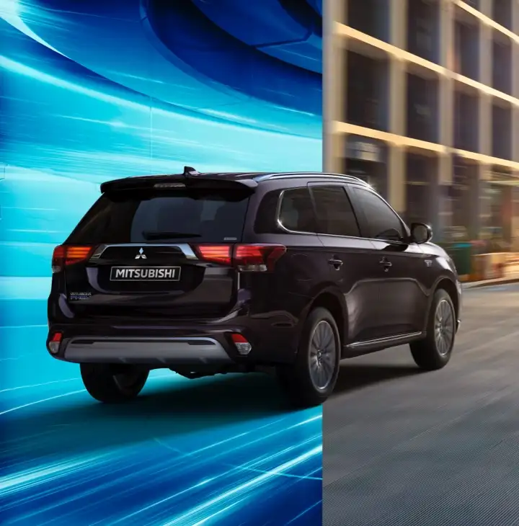
سيارة هجينة انتاج
شركة
ميتسوبيشي

Slide 19
صنعت بعض السيارات الاختبارية بعد عام 2000 واستطاعت السير بسرعات تبلغ 210 كيلومتر/ساعة، وأخرى تستطيع السير مسافة 400 كيلومتر. ولكنها تجريبية ولا يقبل الناس على شراءها كثيرا نظرا لارتفاع أسعارها وثقل بطاريتها. كما أن إعادة شحن مركم تلك السيارة يستغرق 8 ساعات وهذا وقت طويل. وقد بدأت بعض شركات السيارات العالمية في إنتاج سيارة كهربائية متطورة بعد عام 2005 وعرضها للبيع إلا أن بطاريتها لا زالت ثقيلة مرتفعة السعر. ويمكن القول أن قدرة بطارية السيارة الكهربائية من نوع ليثيوم -أيون، تعادل نحو 6.000 بطارية من النوع الذي يستخدم في المحمول، لهذا فالبطارية نفسها مرتفعة الثمن. وتعتني كثير من الحكومات في الولايات المتحدة الأمريكية واليابان وألمانيا بتشجيع شركاتها الوطنية للسيارات على تطوير مراكم للسيارة الكهربائية، بقصد خفض أسعارها. وتدعم الحكومات مصانع السيارات والمعاهد العلمية بمليارات الدولارات لتشجيعها على تكثيف الجهود في هذا السبيل.
تدعم الولايات المتحدة الأمريكية شركات صناعة السيارات الأمريكية بنحو 2 مليار دولار لتحسين مراكم السيارات.
تدعم حكومة ألمانيا شركات السيارات الألمانية بنحو 5 مليارات يورو لتحسين مراكم السيارات، وإنتاج سيارات أكثر ملاءمة للبيئة وخفض كمية العادم الضارة. وغرض برنامج التطوير الموضوع عام 2009 أن تتطور صناعة السيارات الكهربائية في ألمانيا وأن تنتشر تلك السيارات في ألمانيا بحجم مليون سيارة من هذا النوع حتي عام 2020.
والصين لها مشروع كبير في هذا المضمار. فالصين وقد فاتتها صناعة السيارات المعتادة لمدة تبلغ نحو قرن من الزمان بالمقارنة بالعالم الغربي واليابان، إلا أنها تعمل الآن على اختصار هذا الوقت والدخول مباشرة في مجال إنتاج السيارة الكهربائية وتطوير البطاريات الكهربائية التي يمكن إعادة شحنها. وقد توصلت بالفعل إلى ذلك في مجال مراكم المحمول التي تعمل بالليثيوم أيون، وتبذل الجهد أيضا في مجال البطارية الكهربائية الكفيئة المنخفضة السعر.

Slide 20
الطاقات المتجددة
الطاقات المتجددة
لايزال نشر الطاقة المتجددة يشهد زيادة سريعة في السنوات الأخيرة
تكنولوجيات الطاقة الlتجددة وأسواقها وتتضمن الطاقة المتجددة طائفة غير متجانسة من التكنولوجيات \الإطار 1 ملخص لصانعي السياسات... تستطيع أنواع متعددة من الطاقة المتجددة توفير الكهرباء، والطاقة الحرارية والطاقة الميكانيكية، وكذلك إنتاج وقود قادر على الوفاء باحتياجات خدمات الطاقة المتعددة ويمكن نشر بعض تكنولوجيات الطاقة المتجددة عند نقطة الاستخدام \المركزية.

Slide 21
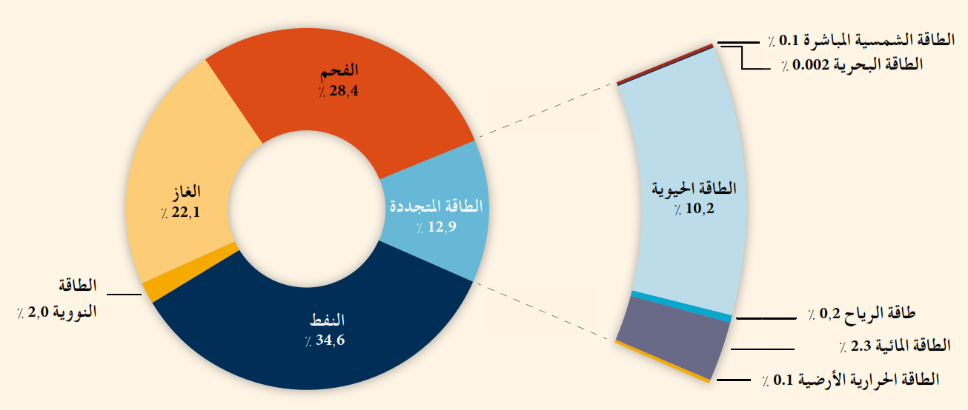

Slide 22
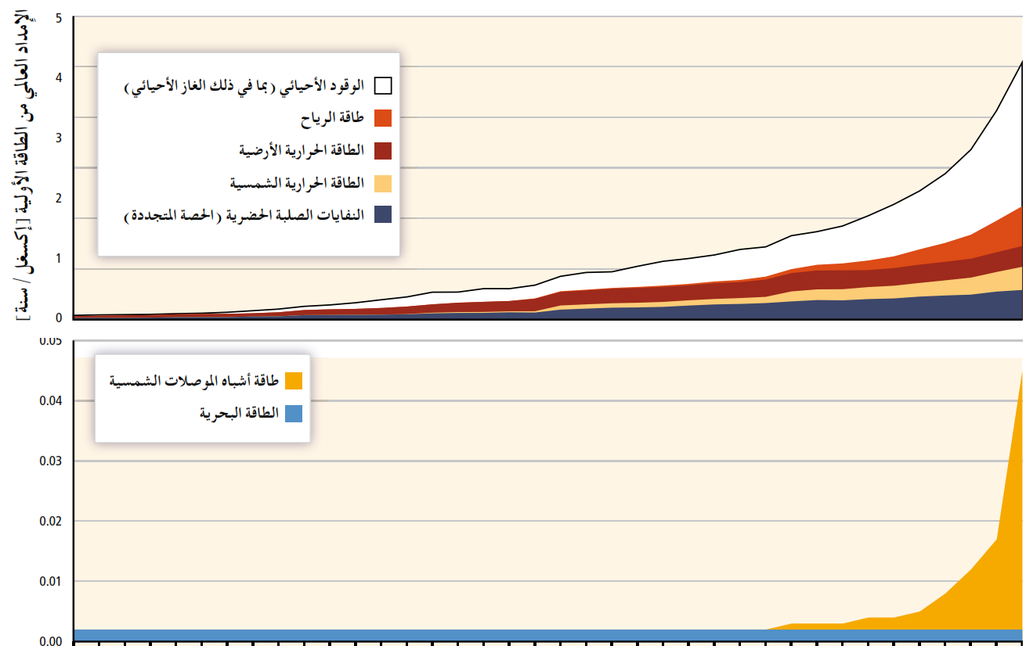
التطور التاريخي للإمداد بالطاقة الأولية عامليا من الطاقة المتجددة من 1971 إلى الان

Slide 23
مدخل الى التكامل في الإنتاج والاستهلاك

Slide 24
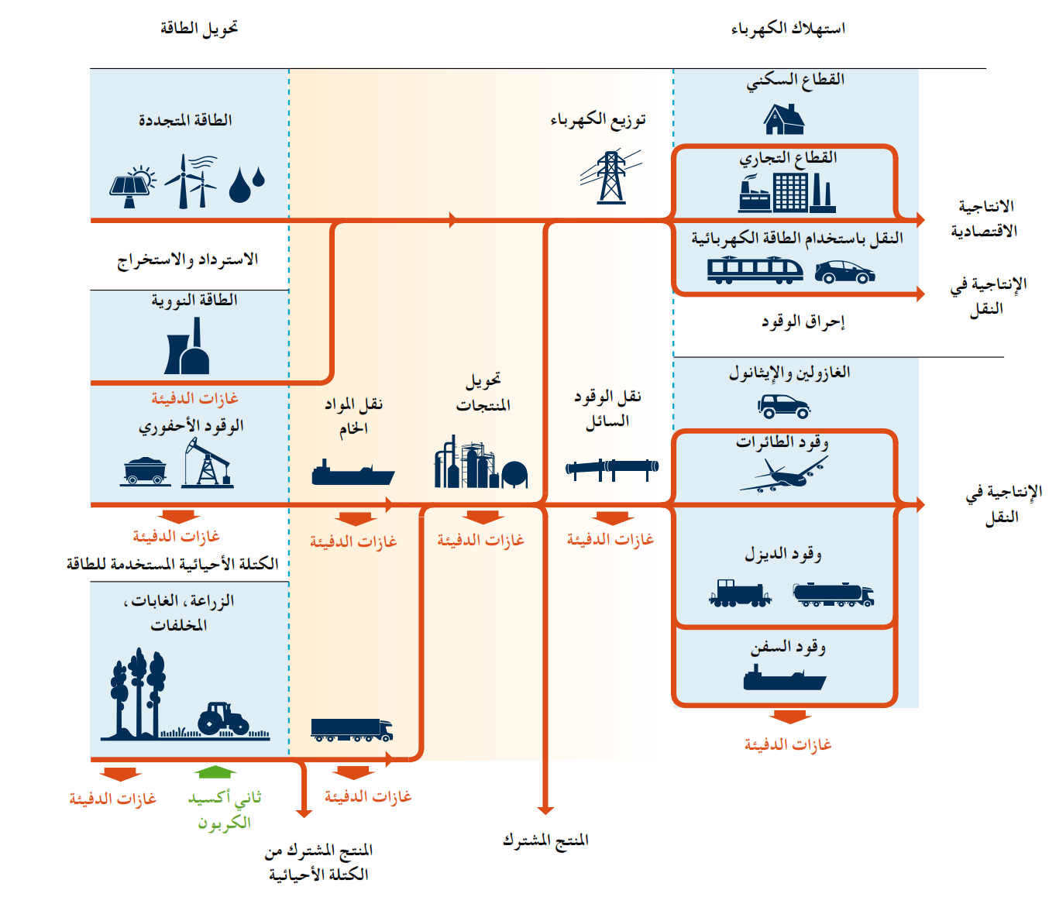
نظام توضيحي لإنتاج الطاقة واستخدامها يوضح دور الطاقة المتجددة جنبا إلى جنب مع خيارات الإنتاج الأخرى. وثمة حاجة إلى اتباع نهج متسق لإجراء تقييمات دورة الحياة

Slide 25
V2G هو اختصار لـ Vehicle-to-Grid
V2G هو اختصار لـ Vehicle-to-Grid ، ويشير إلى نظام يتم فيه توصيل سيارة كهربائية بالنظام لشحن البطارية في السيارة الكهربائية أو إعادة الطاقة المخزنة إلى النظام. تم استخدام المصطلح لأول مرة من قبل شركة AC Propulsion، Inc. ، وقد تم تأسيسه في عام 1997 من قبل البروفيسور ويليت كيمبتون من جامعة ديلاوير في الولايات المتحدة.
في البلدان المتطورة، يتم إجراء الأبحاث والتوضيحات الخاصة بأنظمة V2G بنشاط ، خاصة في الولايات المتحدة. على وجه الخصوص ، من خلال عرض البنية التحتية للطاقة الذكية من أجل موثوقية الطاقة والأمن SPIDERS ، تم بناء سرير اختبار V2G مع EVSE ثنائي الاتجاه (معدات إمداد المركبات الكهربائية) ، وقام المختبر الوطني للطاقة المتجددة NREL بتثبيت نظام V2G . ويظهر إن نظام V2G هو نظام معقد يتكون من مكونات مختلفة من مرحلة توليد الطاقة (شركة الطاقة) إلى مرحلة الاستهلاك النهائي (المستهلك) ، لذلك هناك العديد من الأشياء التي يجب مراعاتها مقارنة بنظام الطاقة الحالي . بادئ ذي بدء ، في نظام الطاقة الحالي ، يتم توفير الطاقة بشكل عام في اتجاه واحد ، ولكن عند إنشاء نظام V2G ، تتم معاملات الطاقة في كلا الاتجاهين. لذلك ، من المتوقع حدوث مشكلات مثل مشكلات تنسيق حماية النظام ، وتقلبات الجهد ، وتوليد التوافقيات ، والظواهر العابرة ، وتقصير عمر البطارية بسبب الشحن والتفريغ المتكرر ، كما يلزم اتخاذ تدابير مضادة لهذه المشكلات

Slide 26
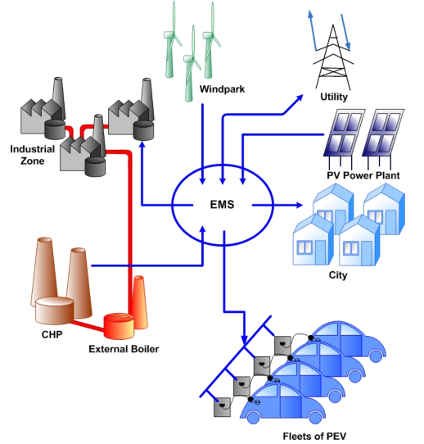

Slide 27
من الواضح في اتجاه إنشاء المعايير الدولية لـ ISO و IEC المطلوبة لتوصيل شبكة السيارة الكهربائية. لتشغيل V2G للسيارة الكهربائية ، يجب مراعاة التأثير على مرفق V2G ووصلة شبكة السيارة الكهربائية
مركبات الطرق التي تعمل بالكهرباء بنظام V2G يمكنه أداء الوظائف الأربع التالية. من بينها ، تتمثل الوظيفة الأكثر أهمية في توفير الطاقة للشبكة عند التحميل الكامل
① تسوية الحمل: تسوية الحمل
② خدمة التنظيم: تنظيم التردد والجهد
③ إحتياطيات : إحتياطيات إمداد الطاقة
④ تثبيت تقطع الطاقة المتجددة: استقرار ناتج الطاقة الجديدة والمتجددة

Slide 29
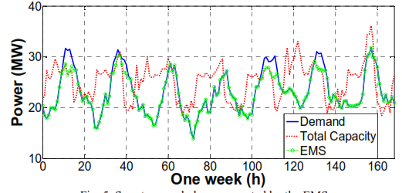
V2Gوسيلة لخزن الطاقة
تصف مركبة إلى شبكة (V2G) نظامًا تتواصل فيه المركبات الكهربائية الموصولة بالكهرباء (PEV) ، مثل المركبات الكهربائية التي تعمل بالبطارية (BEV) أو السيارات الهجينة الموصولة بالكهرباء (PHEV) أو المركبات الكهربائية التي تعمل بخلايا وقود الهيدروجين شبكة الطاقة لبيع خدمات الاستجابة للطلب إما عن طريق إعادة الكهرباء إلى الشبكة أو عن طريق خنق معدل الشحن. يمكن لإمكانيات تخزين V2G أن تمكّن المركبات الكهربائية من تخزين وتفريغ الكهرباء المولدة من مصادر الطاقة المتجددة مثل الطاقة الشمسية وطاقة الرياح ، مع تذبذب الناتج حسب الطقس والوقت من اليوم

Slide 30
خطط مستقبلية
تخطط جامعة الكفيل كلية الهندسة لإجراء بحث حول تحليل المشكلات التي قد تحدث بسبب الاعتماد على الطاقات البديلة ومنها نظام السيارة الكهربائية ، وتطوير الإجراءات المضادة لتلك المشاكل، وتطوير الشحن / التفريغ الذكي وخوارزميات التي تحكم تلك الانظمة بالإضافة إلى ذلك V2G. ، بعد كتابة مجموعة أبحاث علمية ، نخطط لمشاركة نتائج البحث مع باحثين آخرين من خلال النشر والنشر في المجلات الأكاديمية الدولية والمحلية.
إن عدد كبير من أشخاص من كافة أنحاء العالم، وقدموا مساهمات متنوعة واسعة النطاق. ونود أن نتقدم بالشكر للمساهمات السخية التي تقدمها جامعتنا ومؤسسات العتبة العباسية

Slide 31
شكرا لأصغائكم

